Slide 1


Aplikacja mobilna „WorkoutApp”

Slide 2
Zawartośać aplikacji
Zawartość i funkcjonalność aplikacji
System logowania
Podstawowe informacje o użytkowniku
Zestaw ćwiczeń z opisem na poszczególne partie ciała
Dobór zestawu ćwiczeń do wybranego typu treningu
Tworzenie notatek

Slide 3

Podział zadań
Skład zespołu z podziałem prac do wykonania
Paulina Hyz
I. Funkcjonalność aplikacji
II. Utworzenie bazy danych
Arkadiusz Sieczak
I. Wykonanie layoutu aplikacji
II. Utworzenie spisu dedykowanych ćwiczeń
Wojciech Błasiak
I. Wykonanie layoutu aplikacji
II. Zabezpieczenie aplikacji przed błędami

Slide 4
Harmonogram
17.04.2018 – koncepcja, czyli zawartość aplikacji
25.04.2018 - wykonanie aplikacji od strony frontendowej
09.05.2018 - wykonanie podstawowej funkcjonalności aplikacji
17.05.2018 - ochrona przed błędami, sprawdzenie poprawności aplikacji
13.06.2018 - zakończenie projektu – prezentacja i ocena aplikacji

Slide 5
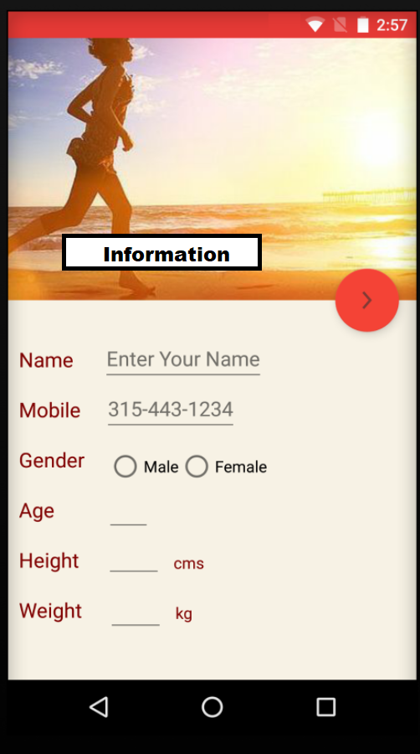
Koncepcja interfejsu
Przykład użycia w aplikacji informacji o użytkowniku

Slide 6
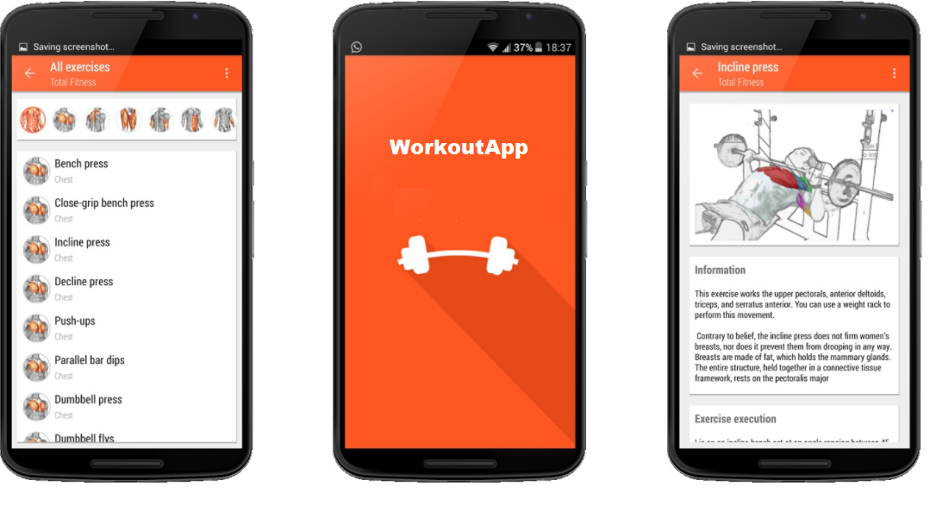
Koncepcja interfejsu
Przykład użycia w aplikacji informacji o ćwiczeniach

